Slide 1


Автоматизация проверки отчётов о драйверах производительности

Slide 2
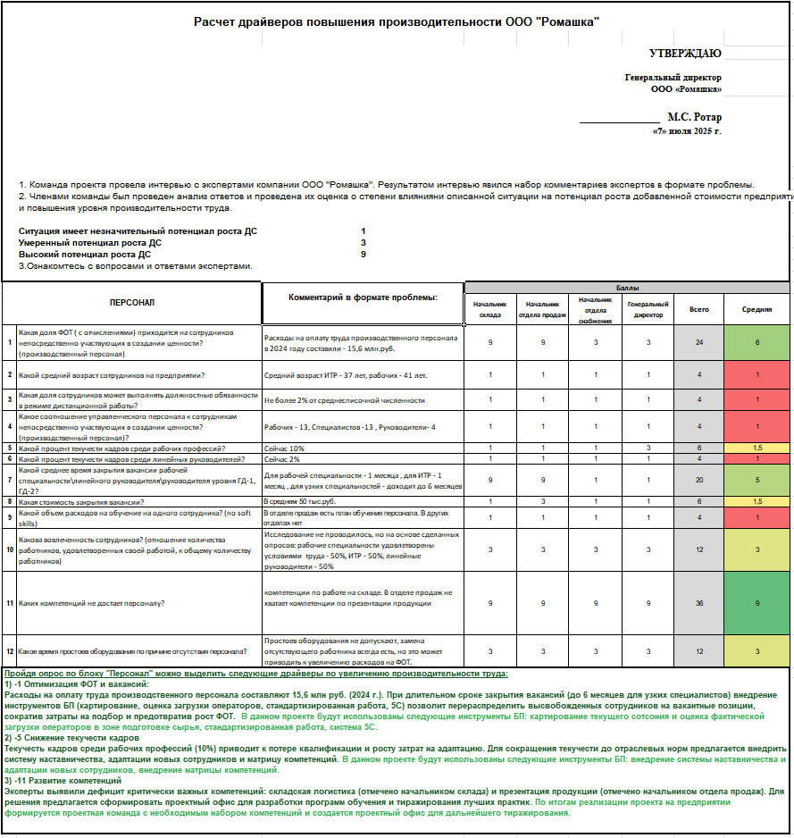
Отчеты драйверов производительности
Одна из самых трудоёмких задач у экспертов —
ручная проверка отчётов о драйверах производительности предприятий

Slide 3



ТЕКУЩАЯ ПРОБЛЕМА РУЧНОЙ ПРОВЕРКИ
Большие трудозатраты
Риск человеческой ошибки
Невысокая скорость решений
Десятки файлов, каждый содержит множество строк
Много ручной работы и высокий риск человеческих ошибок
Эксперты тратят время не на анализ, а на механическую сверку
Тут то как оно идет по пунктам и сколько времени жрет

Slide 4


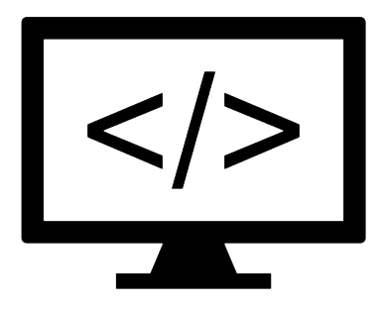


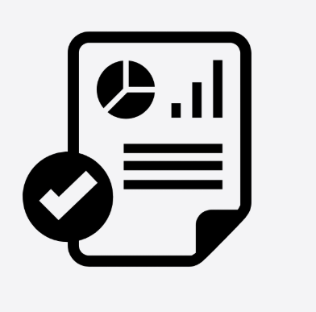
РАЗРАБОТАННОЕ РЕШЕНИЕ
Скрипт обработки
Проверка
нейросетью
Отчёт
Разбирает файл на логические блоки: секции, драйверы, оценки, выводы
ИИ проверяет, соответствуют ли выводы драйверам с высокими оценками
Формируется список замечаний

Slide 5



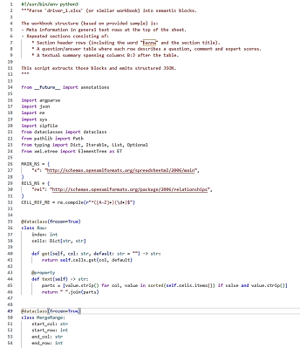
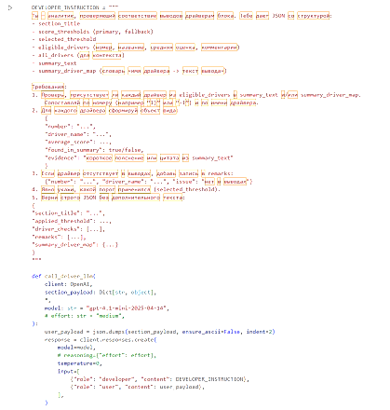
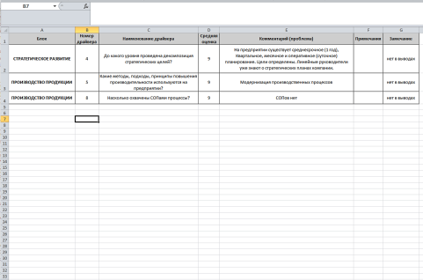
Технологии
OpenAI
(GPT-модель)
Python
Excel-отчёт
Автоматизация обработки документов в JSON формат
Семантический анализ текстов и логическая сверка
Удобный для экспертов формат таблиц xlsx

Slide 6
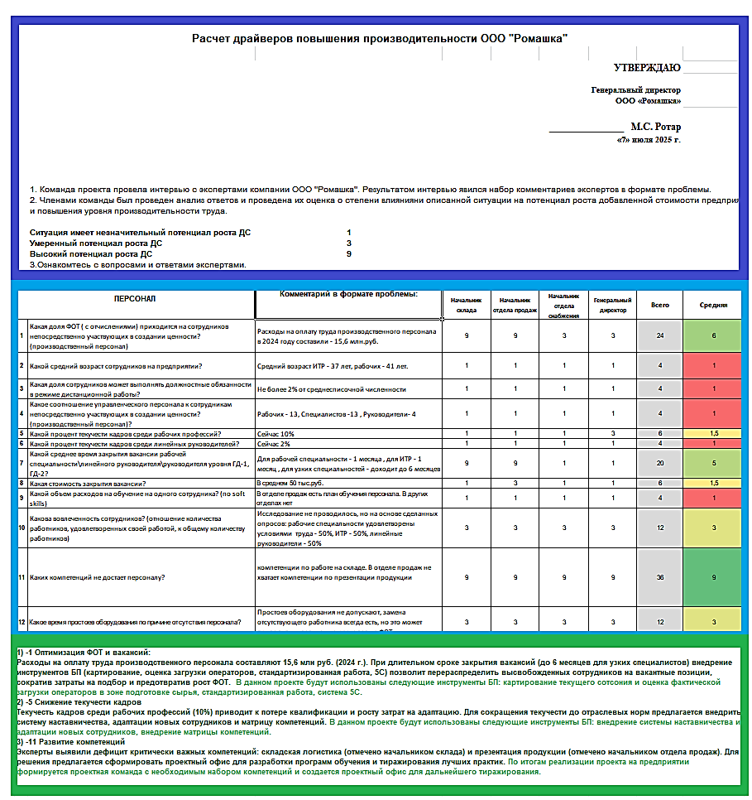
Новый подход
Требования к документу 3 блока:
Шапка
Метаданные. Общая информация по документу
Тело
Таблица драйверов. Оценки по направлениям
Вывод
Аннотации по важным драйверам

Slide 7
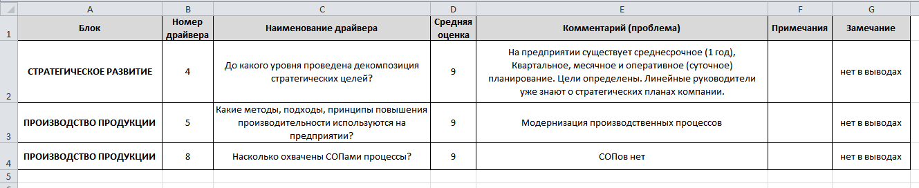
Выходной результат
Итоговая таблица содержит список драйверов требующих внимания в документе
Шапка
Тело
Вывод

Slide 8
Результат и эффект
Показатель | Было | Стало
Время проверки одного файла | 1 – 2 часа | < 1 минуты
Число проверок в день | 2 – 3 | 20+
Ошибки из-за невнимательности | Часто | Отсутствуют
Формат отчёта | Ручной | Автоматический Excel

Slide 9



Потенциал развития
OCR
Web-интерфейс
Автовыгрузка
Распознавание подписей и печатей в сканах
WEB - интерфейс для загрузки документов
Автоматическая выгрузка отчётов в общий портал

Slide 10
Спасибо за внимание!
Ответы на вопросы

